Slide 1
IBS
De community verbonden
Presentatie maandag 8 maart 2021

Slide 2
Programma
Aftrap
De ontwikkeling van de community ’s voor de langere termijn
Aandacht voor projectbeschrijving
Opstarten van de werving
Maak een werkplanning en taakverdeling en deel die aan het einde van de les.
Helpdesk open!

Slide 3
Projectmanagement
IBS Thema
Projectmanagement
Research
Communicatie
Conflicten en belangen
Gedragsbeïnvloeding
Samenwerken
Begrippen
Projectfasering
IBS Toetsing
Kennistoets
Projectplan
Reflectiegesprek
Week 1 | Week 2 | Vakantie | Week 3 | Week 4 | Week 5 | Week 6 | Week 7 | Week 8 | Week 9 | Week 10

Slide 4
Aftrap met aantal belangrijke mededingen!
Go en NO GO voor communicatie naar buiten
Bijeenkomst live en online
Aftrap fase 3
Toelichting van de werkwijze van deze week: veel zelfstandigheid.

Slide 5
Groep 5 van Bas, Luna, Lody, Björn en Madelief S NOGO Groep 6 van Mathijn, Loek, Nick, Florieke, Milou, Pim en Thomas C : NOGO?
Groep 2 van Maartje, Bente, Davide, Malika en Kim d L GO
Groep 4 van Amy, Lobke, Nikki, Isabelle en Lieke der K GO
Groep 8 van Eline, Britt, Ruben, Niels, Ivar, Geerte GO
Groep 3 van Noah, Jimmy, Reinier, Gijs Kroot, Gijs de Kort GO
Groep 10 van Rosa, Ankie, Charlotte, Marit, Suus GO
Groep 1 van Lieke J, Maud, Febe, Beau, Inge en Madelief vd S GO
Groep 7 van Job, Daan, Yord en Lars GO
Groep 11 Gaya, Pippie, Martijn, Jikke GO
Groep 12 van Bibi, Lyes, Fiene, Lucas en Max. GO

Slide 6
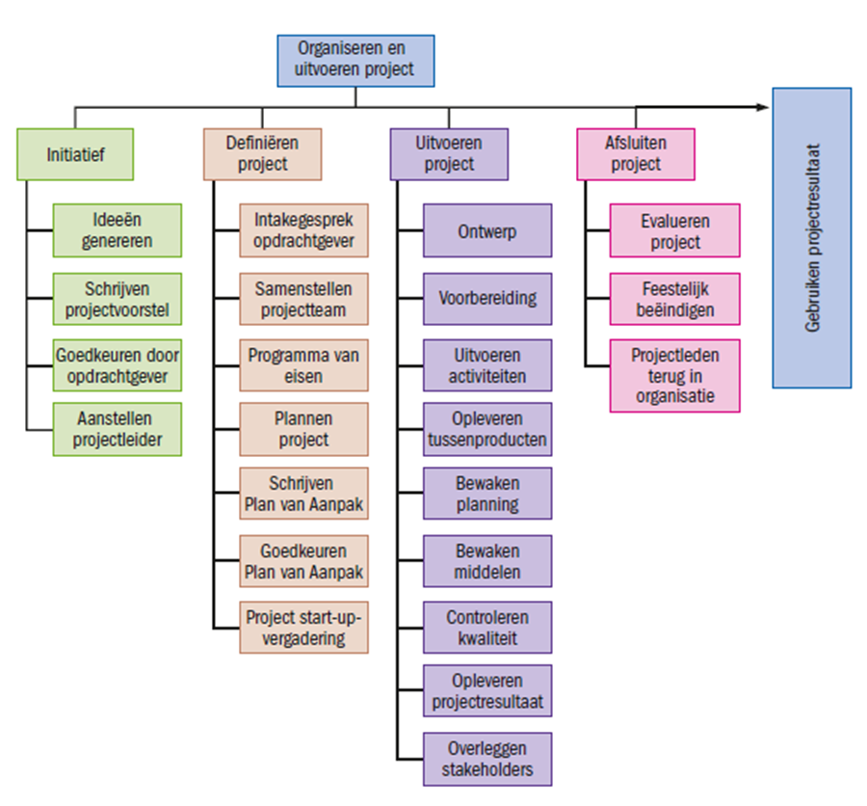
Fase 3
Fase 3 = week 5 t/m 7 van het IBS
Na de uitvoering van de bijeenkomst
start fase 4
Voorbereiding van alle tools en starten met de werving van de deelnemers aan de bijeenkomt
Die is in week 7
Die mensen zijn de leden van de community

Slide 7
Live of online?
Laat ons vandaag weten wat jullie opdrachtgever wil!

Slide 8
Planning voor project De Community verbonden:
Fase 1 - initiatief: week 1, 2: opdracht verkennen, onderzoek op inhoud/thema & onderzoek naar doelgroep voor de community + LA 1 + samenwerkingsovereenkomst.
Fase 2 - uitwerken: week 3, 4: wat moet er allemaal gebeuren: actielijstjes maken en uitvoeren volgens een planningen, draaiboek maken voor de bijeenkomst = alle voorbereiding voor de uitvoering van de werving en bijeenkomst + LA 2
Fase 3 - uitvoeren: week 5, 6, 7 uitvoeren van de werving en verder voorbereiden van de bijeenkomst in week 7
Fase 4 – evalueren/overdragen: 8 en 9: evalueren bijeenkomst en verwerken in projectbeschrijving en wensenkaart maken.

Slide 9
Beoordelingsformulier:

Slide 10
Hoe ziet dat er deze week uit?!
Woensdag
Aftrap van de dag.
Helpdesk Financiën
Tijd om te werken aan tools en maken van afspraken
De uitrol van de werving voor de bijeenkomst.
Zelfstandig werken aan projectbeschrijving.
Docenten hebben contact met de groepen volgens schema en met als leidraad de werkplanning van de groep.
Vandaag groep 1 t/m 6.
Donderdag
Aftrap en dan centraal:
Praktische dingen voor live of online event bespreken.
Zelfstandig werken:
Projectplan aanvullen en zelfstandig
Verder met de acties voor de werving uitrollen.
Docenten hebben contact met de groepen volgens schema en met als leidraad de werkplanning van de groep.
Vandaag groep 7 t/m 11.
Vrijdag
Aftrap van de dag.
Daarna zelfstandig werken:
- uitrollen werving
- LA’s
- voorbereidingen bijeenkomst
- projectbeschrijving (schrijf mee met de fases en hou beoordelingsformulier erbij).
Docenten alle groepen langs voor check op samenwerking.

Slide 11
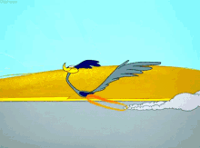
Dadelijk tijd voor het maken van een planning:
Maak een werkplanning en taakverdeling en deel die aan het einde van de les. Doel is aantal producten vrijdag af te hebben:
1.Deadline 1 LA 2
2.Projectbeschrijving opzet t/m 8
3.Uitnodiging voor opdrachtgever
4.Draaiboek definitiever versie
5.Platform gevonden en tekst klaar staan
Deze week dus veel ruimte om zelfstandig aan het werk te gaan in de groepen; gebruik die planning voor jezelf én voor de begeleiding door de docenten!

Slide 12
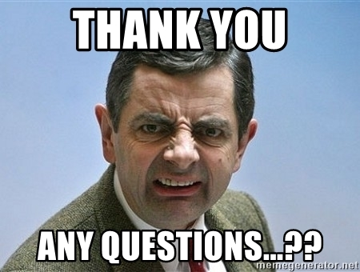

Slide 13
De ontwikkeling van de community ’s
Community building als een vak!

Slide 14
De ontwikkeling van de community ’s
Community building als een vak!
Hoe krijg je mensen/bedrijven zo ver dat ze zich bij je Community willen aansluiten?
Oke, stap 1 is gelukt. Wat nu?
Hoe ga je van een eerste gezellige kennismakingsbijeenkomst naar een duurzame, blijvende Community?

Slide 15
De ontwikkeling van de community ’s
Community building als een vak!
Hoe krijg je mensen/bedrijven zo ver dat ze zich bij je Community willen aansluiten?
- Motivatie
- Party!cipatie!

Slide 16
De ontwikkeling van de community ’s
Community building als een vak!
Hoe krijg je mensen/bedrijven zo ver dat ze zich bij je Community willen aansluiten?
- Motivatie: Opdrachtgever en Doelgroep
Je opdrachtgever heeft een bepaald inhoudelijk doel om een Community op te richten. Hij/zij wil iets bereiken en heeft daarbij een doelgroep voor ogen. Dat hebben jullie onderzocht.
Toch kan het ook zo zijn dat de doelgroep zelf nog een ander eigen belang heeft om mee te doen. Hoe zit dat bij jullie doelgroep? Onderzoek dat!

Slide 17
De ontwikkeling van de community ’s
Community building als een vak!
Hoe krijg je mensen/bedrijven zo ver dat ze zich bij je Community willen aansluiten?
- Motivatie: Opdrachtgever en Doelgroep
- Party!cipatie!
Wanneer zijn mensen bereid om van de
bank af te komen om naar jullie bijeen-
komst te komen?

Slide 18
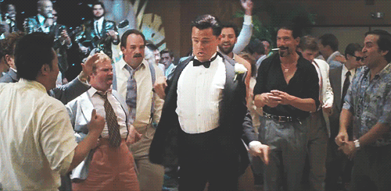
De ontwikkeling van de community ’s
Community building als een vak!
Hoe krijg je mensen/bedrijven zo ver dat ze zich bij je Community willen aansluiten?
- Motivatie: Opdrachtgever en Doelgroep
- Party!cipatie!
Wanneer zijn mensen bereid om van de
bank af te komen om naar jullie bijeen-
komst te komen?

Slide 19
https://www.7zebras.nl/contents/uploads/uitdagingen/6_7.7z-party-cipatieprincipes.pdf

Slide 20
De ontwikkeling van de community ’s
Community building als een vak!
2. Oké. Stap 1 is gelukt! En nu?
Je hebt een eerste bijeenkomst georganiseerd. Het was gezellig en mensen waren enthousiast. En nu? Hoe bind je als opdrachtgever deze groep duurzaam en voor langere tijd aan je initiatief?
Zorg dat je van te voren nadenkt over het vervolg.
Geef de deelnemers aan je eerste bijeenkomst een perspectief over het vervolg.
Vraag aan de deelnemers wat zij zelf graag als vervolg zouden willen.
Stuur de deelnemers (snel!) na de bijeenkomst een bericht/verslag/uitnodiging.

Slide 21
De ontwikkeling van de community ’s
Community building als een vak!
3. Hoe ga je van een eerste gezellige kennismakingsbijeenkomst naar een duurzame, blijvende Community?
De eerste bijeenkomst is pas het begin. Een duurzame blijvende community maak je door een echte (langdurige) verbinding te maken.
https://tantenetty.nl/project/woensel-supertoll/
Ga ook op zoek naar “cadeautjes”. Wees daar allert op!
Voorbeeld: 100 jaar woonwijk Loven en sociale cohesie

Slide 22
De ontwikkeling van de community ’s
Community building als een vak!
Hoe krijg je mensen/bedrijven zo ver dat ze zich bij je Community willen aansluiten?
Oke, stap 1 is gelukt. Wat nu?
Hoe ga je van een eerste gezellige kennismakingsbijeenkomst naar een duurzame, blijvende Community?
Richt je op een gemeenschappelijk doel.
Maak het aantrekkelijk (party!)
Zorg voor een duidelijk vervolg.
Maak écht verbinding (dat kost tijd!)
Blijf allert op veranderingen en kadootjes!

Slide 23
De ontwikkeling van de community ’s
Community building als een vak!

Slide 24
Vragen?

Slide 25
De projectbeschrijving
Beoordelingsformulier:
We hebben ondertussen aan alle onderdelen lessen besteed!
NIET ALLES HOEFT NOG AF!
Maar maak wel de komende week een opzet van de hoofdstukken.
Dan weer je wat er al klaar is en waar nog werk nodig is!
Aanleiding en projectdoel
Projectorganisatie en kwaliteitsbewaking
Projectactiviteiten en fasering
Desk- en field research
Betrokken thema’s
Stakeholders: krachtenveldanalyse
Stakeholders: doelgroepanalyse
Communicatieplan en werving
Draaiboek
Binden van de doelgroep
Kosten/baten analyse

Slide 26
Voor we gaan beoordelen is er echter deze checklist:
Maak dus een eigen inhoudsopgave met daarin de onderdelen uit het beoordelingsformulier & de onderdelen uit deze checklist!
Dit verslag gaat ook naar de opdrachtgever >
professioneel taalgebruik!

Slide 27
Opstarten van de werving

Slide 28
Heb je GO van docenten en opdracht-gever?
Dan ga je concrete teksten maken voor platforms
Dan ga je een digitale uitnodiging maken
Die laat je zo snel mogelijk zien aan de opdracht-gever
Krijg je hiervoor een GO van de opdrachtgever
DAN PAS GA JE PLAATSEN EN DELEN!

Slide 29
Aan het werk!

Slide 30
De werkplanning en taakverdeling:
Vrijdag
Aftrap van de dag.
Daarna zelfstandig werken:
- uitrollen werving
- LA’s
- voorbereidingen bijeenkomst
- projectbeschrijving (schrijf mee met de fases en hou beoordelingsformulier erbij).
Docenten alle groepen langs voor check op samenwerking.
Maak een werkplanning en taakverdeling en deel die aan het einde van de les.
Doel is aantal producten vrijdag af te hebben:
1.Deadline 1 LA 2 Krachtenveldanalyse
2.Projectbeschrijving opzet t/m 8
3.Uitnodiging voor opdrachtgever
4.Draaiboek definitiever versie
5.Platform gevonden en tekst klaar staan
Deze week dus veel ruimte om zelfstandig aan het werk te gaan in de groepen; gebruik die planning voor jezelf én voor de begeleiding door de docenten!

Slide 31
Helpdesk open!
Zoek met je groep een plek op om te werken (op 1,5 meter afstand van elkaar!)
Wij zitten aan de hoge tafels bij de trap; de helpdesk ☺
Werkplanning voor deze week incl. de taakverdeling opslaan in je eigen kanaal op Teams uiterlijk 14.45 uur vandaag!
Geen centrale afronding vandaag; om 14.45 is de les afgelopen.
https://encrypted-tbn0.gstatic.com/images?q=tbn:ANd9GcTBUbK2QPL_z43Z1hVmXIlPRUSehfg-pxQSkQ&usqp=CAU muziekje!

